Slide 1
Att köra moped, mopedbil och A-traktor lagligt och trafiksäkert
- VAD ÄR DET SOM GÄLLER ?

Slide 2
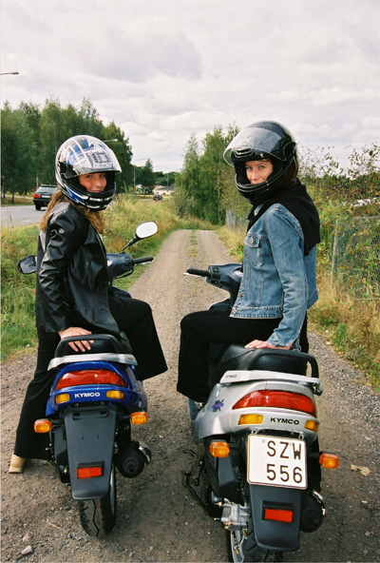
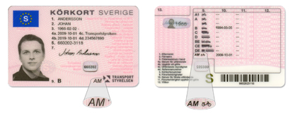
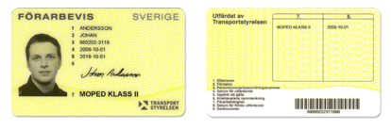
Moped klass I
15 år + körkort
högst 45 km/tim
ska vara registrerad &
ha registreringsskylt bak
inte på cykelbana
hjälm
Moped klass II
15 år + förarbevis
högst 25 km/tim
”gamla” 30-mopeder - 30 km/tim
behöver inte registreras
på cykelbana
hjälm
Notes:
Moped är ett motorfordon på två, tre eller fyra hjul. Det finns två klasser: moped klass I, där mopedbil vanligtvis ingår och moped klass II.
Moped klass I
 är konstruerad för högst 45 km/tim.
 ska vara registrerad.
 ska ha registringsskylt monterad bak på fordonet.
 ska vara trafikförsäkrad.
 har inget krav på kontrollbesiktning.
 har ej krav på vinterdäck.
 får inte köras på cykelbana, motortrafikled eller motorväg.
 ska ha en LGF-skylt (LGF=Långsamt Gående Fordon) baktill om den är en mopedbil.
Föraren
 ska ha fyllt 15 år.
 ska ha körkort med minst AM-behörighet. För att få AM-körkort krävs utbildning hos behörig utbildare, godkänt kunskaps-prov hos Trafikverket och uppkörning hos utbildaren. Privat övningskörning är inte tillåten.
 ska ha hjälm, men på moped med kaross (tex. mopedbil) kan bälte användas istället.
 får ha med en passagerare, om det finns avsedd och registrerad plats för passagerare.
Moped klass II
 är konstruerad för högst 25 km/tim och effekten får inte överskrida 1 kilowatt.
 kan också vara en äldre moped som är byggd för maximalt 30 km/tim.
 behöver inte registreras och saknar därför registreringsskylt.
 är typgodkänd enligt EU-regler eller har godkänts vid en mopedbesiktning.
 ska vara trafikförsäkrad.
 får köras på cykelbana om inte vägmärket för cykelbanan har tilläggstavla ”Ej moped”
Föraren
 ska ha fyllt 15 år.
 ska ha körkort med minst AM-behörighet, traktorkort eller förarbevis för moped klass II.
 för att få förarbevis krävs utbildning hos godkänd utbildare och ett godkänt kunskapsprov hos utbildaren.
 ska ha hjälm, men på tre-eller fyrhjuliga moped med kaross kan bälte användas istället.
 får ha med passagerare om det finns en avsedd plats.

Slide 3
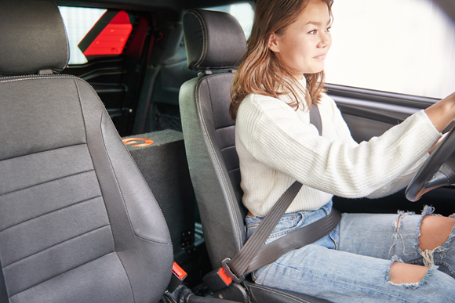
Mopedbil
15 år + körkort
högst 45 km/tim
ska vara registrerad &
ha registreringsskylt bak
inte på cykelbana
ska ha LGF-skylt bak
bälte
Notes:
Moped klass I, moped bil
 är konstruerad för högst 45 km/tim.
 ska vara registrerad.
 ska ha registringsskylt monterad bak på fordonet.
 ska vara trafikförsäkrad.
 har inget krav på kontrollbesiktning.
 har ej krav på vinterdäck.
 får inte köras på cykelbana, motortrafikled eller motorväg.
ska ha en LGF-skylt (LGF=Långsamt Gående Fordon)
Föraren
 ska ha fyllt 15 år.
 ska ha körkort med minst AM-behörighet. För att få AM-körkort krävs utbildning hos behörig utbildare, godkänt kunskaps-prov hos Trafikverket och uppkörning hos utbildaren. Privat övningskörning är inte tillåten.
 ska ha hjälm, men på moped med kaross (tex. mopedbil) kan bälte användas istället.
 får ha med en passagerare, om det finns avsedd och registrerad plats för passagerare.

Slide 4
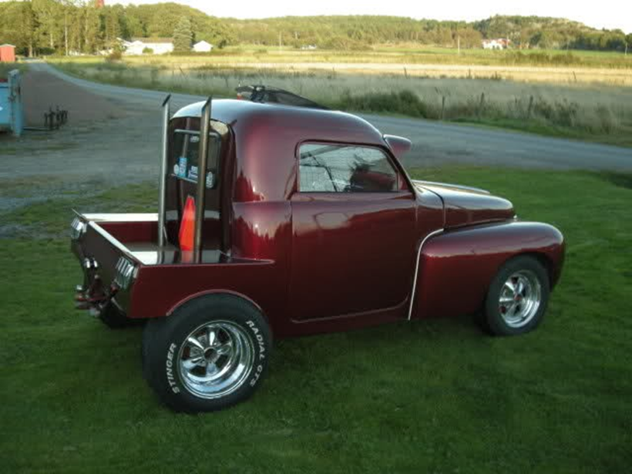
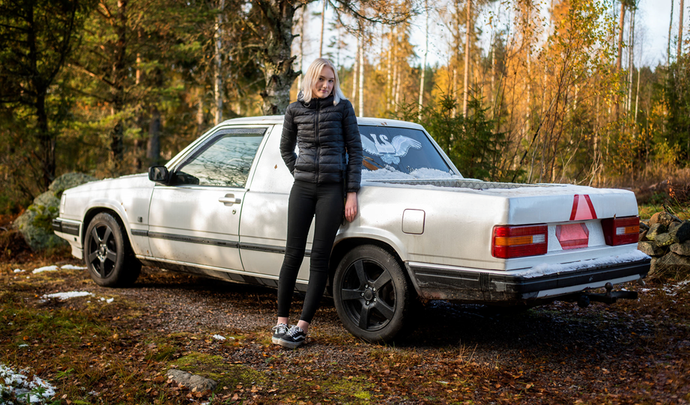
A-traktor
&
EPA-traktor
man kan inte nyregistrera en EPA-traktor idag
Samma regler som för A-traktor
Notes:
A-traktor och EPA-traktor
Det är sedan 1975 förbjudet att bygga EPA-traktorer och det innebär att man idag inte kan nyregistrera en EPA-traktor. Båda både A-traktor och EPA-traktor är personbilar som är ombyggda till traktorer. Traktorn ska kunna dra andra fordon eller arbetsredskap och är därför utrustade med kopplingsanordning, tex. dragkrok. Traktorn ska ha en maximal totalvikt på 3500 kg.
Förare av EPA-traktor och A-traktor
 ska ha fyllt 15 år.
 ska ha traktorkort (16 år krävs) eller körkort med minst AM-behörighet
 behöver inte använda bilbälte – men för att åka säkert inne i fordonet måste bälte användas.

Slide 5
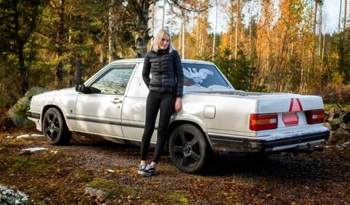
A-traktor & EPA-traktor
är konstruerad för att gå i maximalt 30 km/tim
ska ha en LGF-skylt
ska ha bilbälten som fungerar om det fanns bilbälten i den ursprungliga bilen
får ha säte för en eller två passagerare, men personer eller saker får inte fraktas i utrymmet bakom framsätena
ska genomgå registreringsbesiktning
ska besiktas vart annat år
Notes:
A-traktor och EPA-traktor
 man kan inte nyregistrera en EPA-traktor idag
 är konstruerad för att gå i maximalt 30 km/tim
 ska ha en LGF-skylt
 ska ha bilbälten som fungerar om det fanns bilbälten i den ursprungliga bilen
 får ha säte för en eller två passagerare, men personer eller saker får inte fraktas
i utrymmet bakom framsätena
 ska genomgå registreringsbesiktning
 ska besiktas vart annat år
Den 15 juli 2020 ändrades kraven för A-traktorer
Kravet på att fordonets hastighet på lägsta växeln ska vara högst 10 km/h vid 2/3 av ursprungsmotorns maximala varvtal har tagits bort. A-traktorns högsta hastighet får fortfarande vara högst 30 km/h.

Slide 6
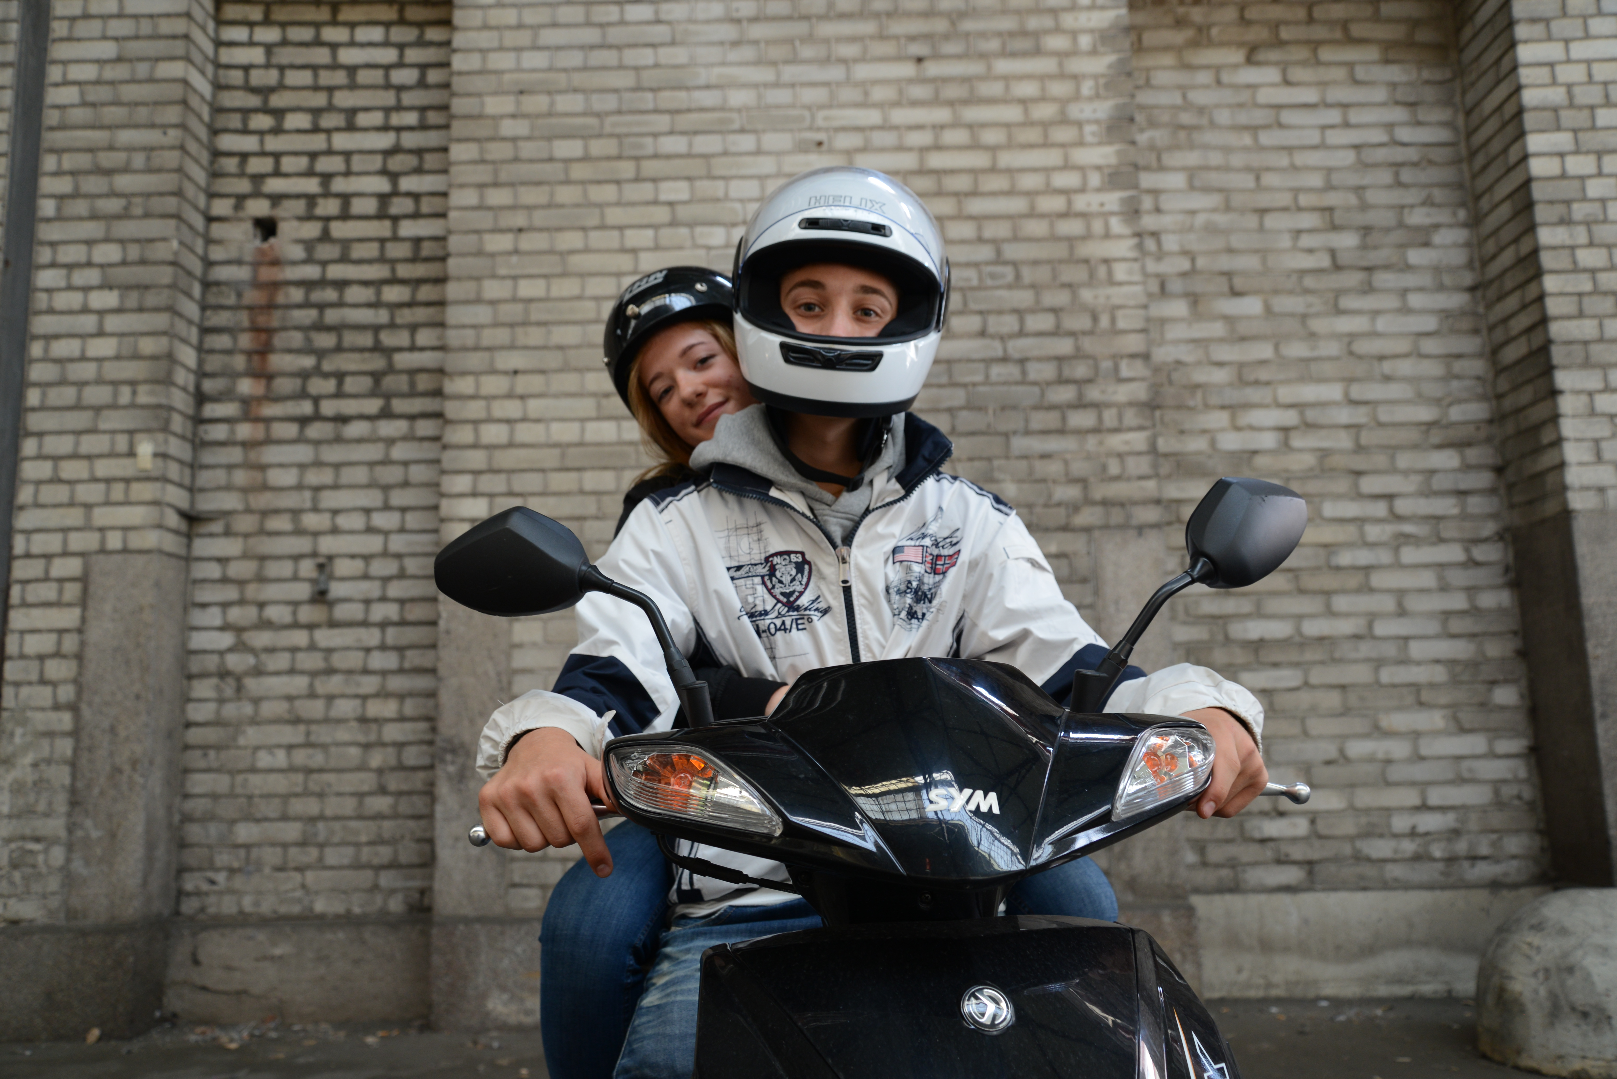
Lag på att både förare och passagerare skall använda hjälm.
Notes:
Hjälm
Cykelhjälmslagen gäller barn upp till 15 år, men alla som kör eller åker med på moped måste använda mopedhjälm. Vissa elcyklar räknas som moped klass II eller till och med klass I, då krävs hjälm för alla åldrar.
Om hjälm inte används kan man få böta 1500 kronor, det gäller för både förare och passagerare. Är passageraren under 15 år kan föraren få böter på 2500 kronor.

Slide 7
Vad är riskerna med att trimma?
Notes:
När man trimmar en moped så förändrar man mopedens konstruktion. En moped har i regel små däck. Dessa däck är inte gjorda för att färdas i mer än 25- 45 km/tim beroende på mopedens klass.
Mopedens bromsar är inte heller gjorda för högre hastighet än vad den är byggd för.
Straffet för att köra en trimmad moped är olovlig körning och det ger dagsböter.
Föräldrar kan dömas till tillåtelse av olovlig körning om man kände till att mopeden eller A-traktorn var trimmad.
Beroende på hur man kör mopeden när man blir stannad av polisen kan man även dömas till vårdslöshet i trafik.
Om man begått ett brott dras körkortet in. Man kan få en spärrtid även på körkortstillstånd, traktorkort och förarbevis. Under spärrtiden går det inte att övningsköra, ta körlektioner eller köra upp för annat körkort.

Slide 8
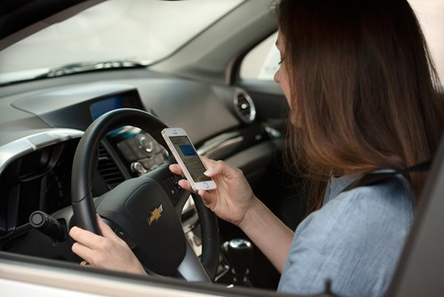
Användning av mobiltelefon under färd
Notes:
När man kör ett motordrivet fordon få man inte använda mobilen genom att hålla den i handen. Att titta i mobilen istället för på trafiken medför stora risker både för föraren och andra trafikanter. Uppmärksamheten blir då inte på vägen och trafiken vilket kan få allvarliga konsekvenser i form av olyckor och skador. Om man kör en mopedbil i 45km/tim, så hinner man 25 meter på bara 2 sekunder. Så genom att kolla i mobilen i 2 sekunder är det som att du blundar i 2 sekunder.
Om man håller i mobilen och tex. pratar eller skriver sms när man kör är bötesbeloppet 1500 kronor för motordrivet fordon utom för moped klass II där boten är 1000 kronor

Slide 9
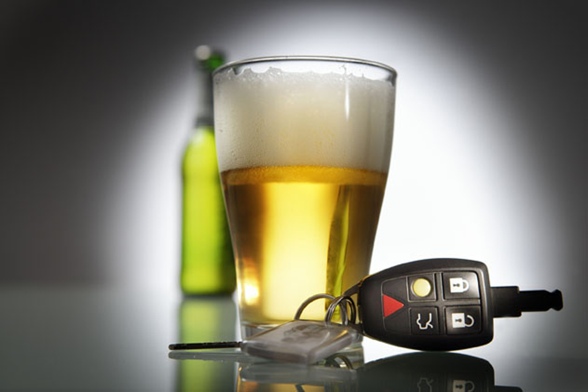
Alkohol i trafiken
Gräns för rattfylleri: 0,2 promille
Gräns för grovt rattfylleri: 1 promille
Fängelse eller fotboja
Återkallat körkort
Spärrtid på körkortstillstånd, traktorkort, förarbevis
Brottsregistret
Notes:
Att ha druckit alkohol eller tagit droger när man ska köra ger mycket högre risk för olyckor och skador i trafiken. Man får ett klart sämre omdöme och en mycket längre reaktionstid.
Vid analys av dödsolyckor där den misstänkta föraren varit alkoholpåverkad ser man att dagtid är de flesta (drygt 60 %) rattfylleristerna i åldern 35-64 år, medan ungdomsgruppen upp till -24 år står för drygt 10 %. Nattetid utgör ungdomarna den största gruppen, över hälften av rattfylleristerna i dödsolyckor är yngre än 25 år.
Gränsen för rattfylleri är 0,2 promille alkohol i blodet och för grovt rattfylleri är gränsen 1 promille alkohol i blodet.
Beroende på mängden alkohol i blodet samt hur fordonet framförts, kan det leda till olika straff, som mest 6 månaders fängelse för rattfylleri och 2 års fängelse för grovt rattfylleri.
Alla former av droger som är narkotikaklassade är förbjudna om de inte är utskrivna av läkare. Drograttfylla kan bedömas olika, men leder ofta till 6 månaders fängelse.
Körkortet återkallas under 1-3år. Man kan också få spärrtid på körkortstillstånd, traktorkort och förarbevis.
Är spärrtiden längre än ett år måste ett nytt körkortsprov göras.
Det är möjligt att en person har alkohol kvar i blodet även dagen efter. Det är svårt att ”räkna ut” när alkoholen inte längre finns kvar, det beror både på person, kroppsstorlek och kan variera mellan olika tillfällen. Ofta är man också mycket tröttare dagen efter alkoholintag, vilket är en trafiksäkerhetsfara även om alkoholen försvunnit. Därför bör man inte köra alls dagen efter att man konsumerat mycket alkohol.
Om socialtjänsten eller polisen misstänker att en person missbrukar alkohol eller droger kan Transportstyrelsen starta en utredning för att återkalla körkortet. Det kan ske om man blivit omhändertagen av polis för att ha varit för berusad och inte kunnat ta hand om sig själv flertalet gånger. Detta gäller trots att man inte har kört något fordon när man varit berusad.
Rattfylleri är även ett straff som kommer med i brottsregistret. Vem som helst kan göra utdrag ifrån brottsregistret och det görs ofta vid en anställning.

Slide 10
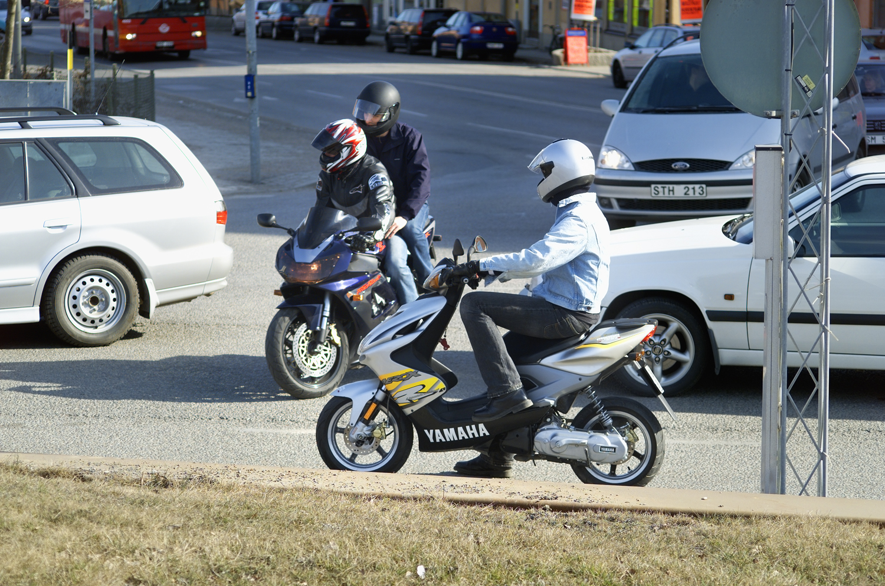
Trafikförsäkring
Notes:
Mopeden, A-traktorn och EPA-traktorn ska enligt lag ha en trafikförsäkring. Den ersätter personskador och skador på andras egendom.
Vagnskadeförsäkring är inte obligatorisk men den ersätter skador som blir på det egna fordonet.
Kör man trimmat, påverkad eller både ock, kan ersättning från försäkringen påverkas eller utebli. Man kan även drabbas av skadeståndskrav, vilket kan följa personen resten av livet. Det är föraren som är ansvarig för den kostnad man orsakar, inte föräldrarna.
Om man till exempel själv blir skadad och får en arbetsnedsättning, och fordonet varit trimmat, kan det göra att man får ut mindre pengar på försäkringen.

